Slide 1
Wi-Fi
Carlos José Alves
Camilla Silvestre
Marcel Souza
Selton Guedes

Slide 2
Conceitos Básicos

Slide 3
Conceitos Básicos
É utilizada por produtos certificados que pertencem à classe de dispositivos de rede local sem fios (WLAN) baseados no padrão IEEE 802.11.
É comumente utilizada como sinônimo para a tecnologia IEEE 802.11.
Opera atualmente em duas faixas de frequência, 2.4GHz e 5GHz.
Para se ter acesso à internet através de rede Wi-Fi, deve-se estar no raio de ação ou área de abrangência de um ponto de acesso (tecnicamente conhecido por hotspot) ou local público onde opere rede sem fios e se usar dispositivo móvel, como computador portátil, tablet, PC ou PDA com capacidade de comunicação sem fio, deixando o usuário do Wi-Fi bem à vontade em usá-lo em lugares de "não acesso" à internet, como aeroportos.

Slide 4
História

Slide 5
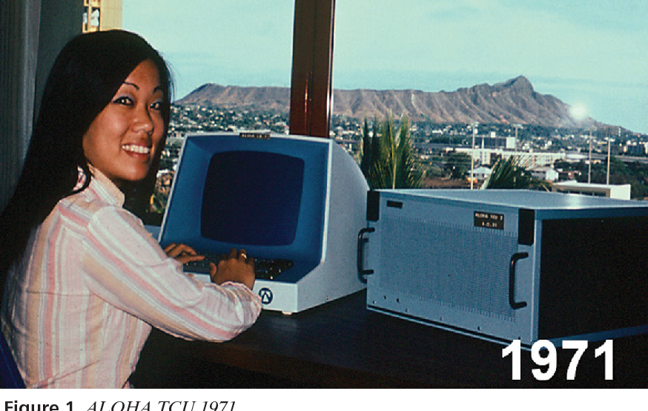
1971 - Alohanet
Ondas de rádio;
Comunicação entre os prédios da universidade e outras três ilhas;
Primeira demonstração de trocas de informações por meio de uma conexão sem fio.

Slide 6
1973 - ETHERNET;
1983 - TCP-IP;
1985 - O governo dos EUA liberou para uso a frequência de 2.4GHz para a comunicação via ondas eletromagnéticas sem a necessidade de uma licença prévia;

Slide 7
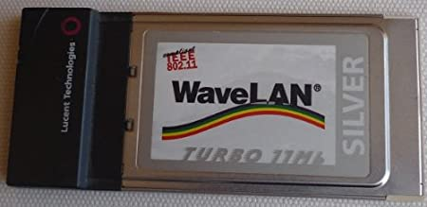
Wavelan - 1988
Cutting edge;
2 megabits por segundo;
Comunicação de caixas registradoras.

Slide 8
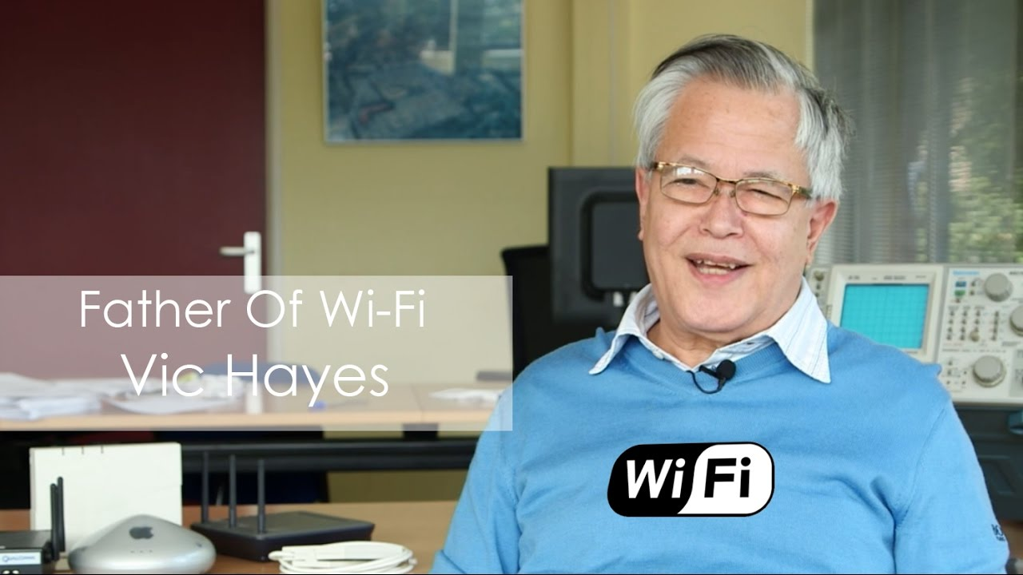
Vic Hayes - 1990

Slide 9
Detalhes do Sistema de Transmissão

Slide 10
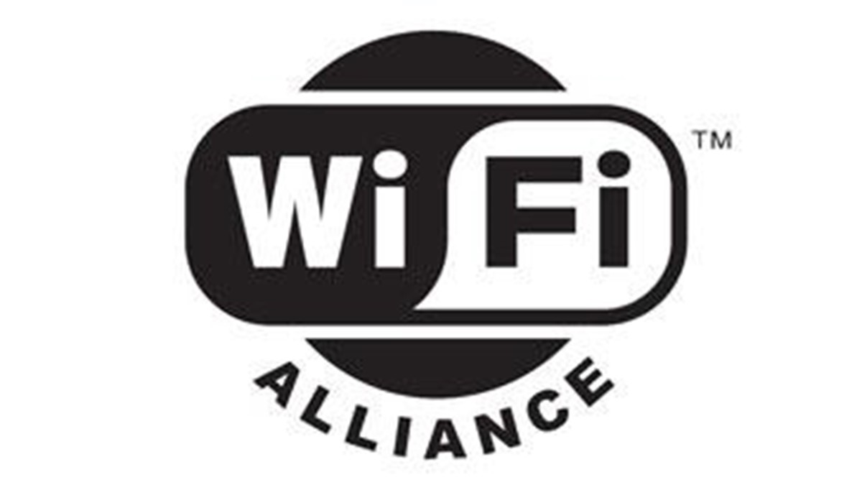
IEEE 802.11
Detalhes importantes
Primeira versão em 1997
Wi-Fi Alliance “tomou frente” em 1999, virando referência
Acesso por meio de Access Points (APs)
Basic Service Set (BSS)
Service Set Identifier (SSID)
Evolução por meio de atualização do padrão

Slide 11
IEEE 802.11
.
Evolução do Padrão 802.11
802.11 legacy - 1997
802.11b - 1999
802.11a - 1999
802.11g - 2003
802.11n - 2004
802.11ac - 2011
Outros
Evolução de Segurança 802.11
WEP
WPA
WPA2
WPS

Slide 12
Aplicações

Slide 13
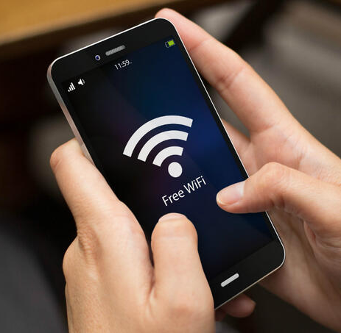
Aplicações
Acesso à internet
Comodidade do uso de redes sem fio para aparelhos portáteis em ambientes públicos.
Permitindo assim que o usuário se mantenha conectado a internet de onde quer que ele esteja.

Slide 14
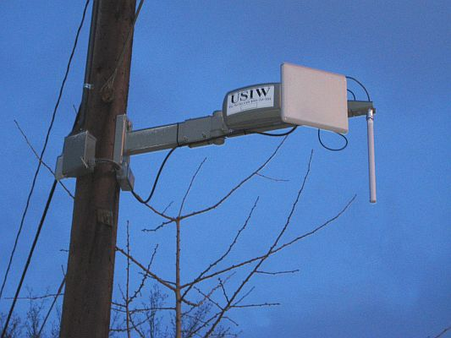
Aplicações
Wi-Fi de abrangência municipal
Algumas cidades no mundo já contam com ampla cobertura de wi-fi gratuito para uso público.
Em 2005, Sunnyvale, na Califórnia, tornou-se a primeira cidade dos Estados Unidos a oferecer acesso Wi-Fi gratuito em toda a cidade, e Minneapolis gerou 1.200.000 dólares estadunidenses em lucros anuais para seu provedor.

Slide 15

Aplicações
Wi-Fi de abrangência em campus
A POLI é um exemplo de aplicação de wi-fi de abrangência em campus ao disponibilizar uma rede wi-fi de acesso público aos estudantes e docentes, permitindo assim maior dinâmica, interatividade e conectividade no ambiente acadêmico.

Slide 16

Aplicações
Comunicações diretas de PC para PC
Este modo de rede sem fio Ad-Hoc provou ser popular com consoles de jogos multijogadores portáteis, como o Nintendo DS, Playstation Portable, câmeras digitais e outros dispositivos eletrônicos.

